Slide 1
D4.5 AI赋能制造系统，提升数据分析，故障维修效率
5000制造调度中心-DIAG工程部
苏颂
2026年5月

Slide 2
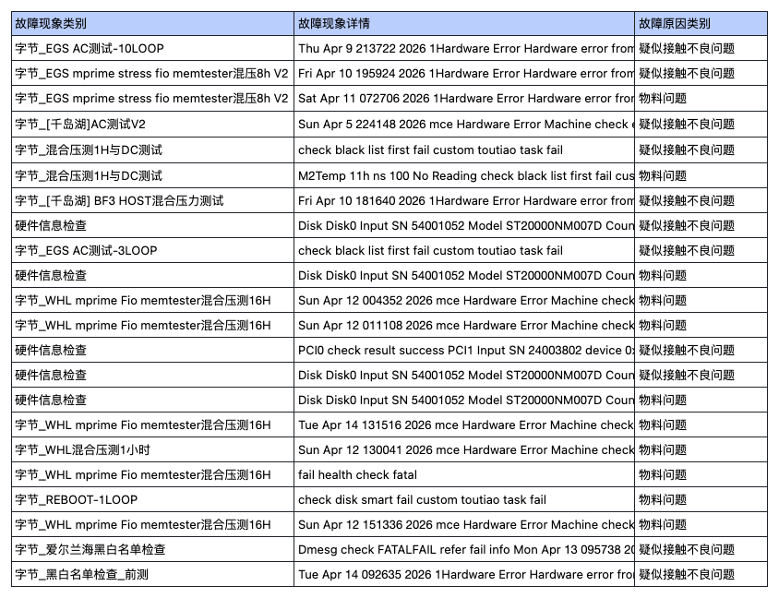
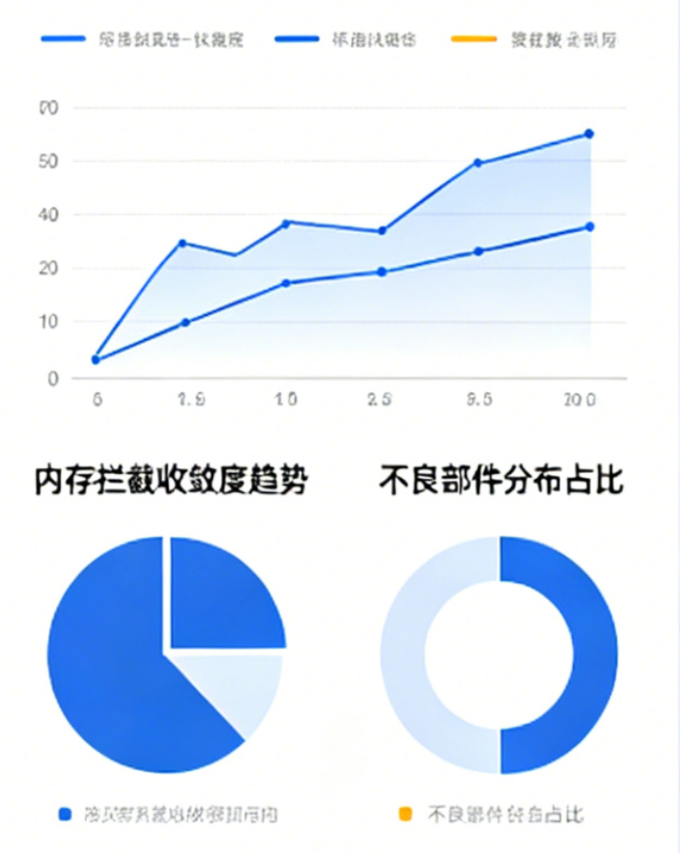

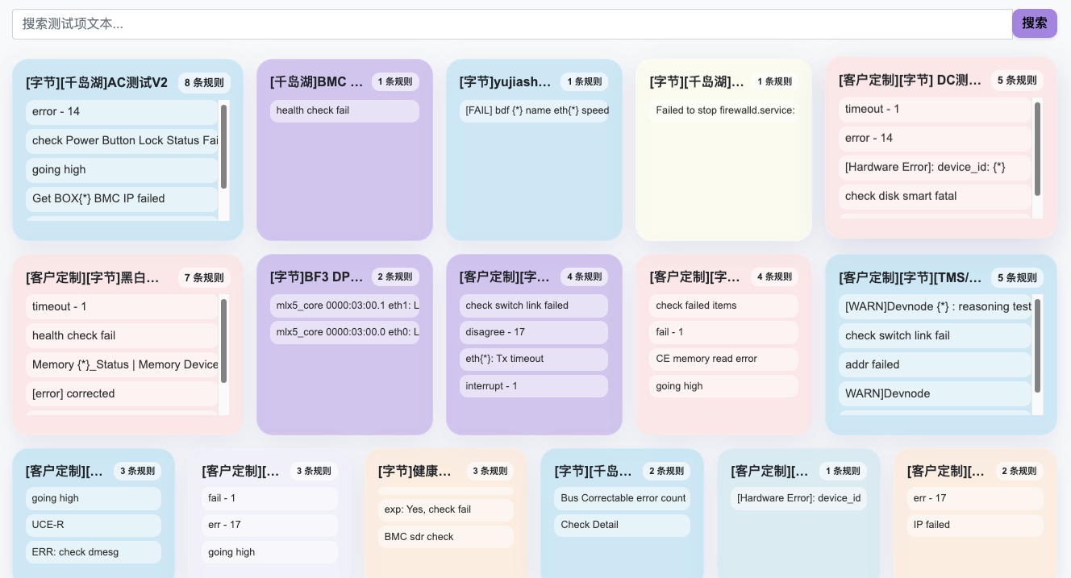
内容描述
01
03
智能维修指导
智能预警
通过历史报错与维修数据积累，根据报错日志给出维修建议与排查命令，提高制造问题分析效率。
可根据生产订单、生产批次进行数据监控，如内存拦截收敛度、不良部件分布，识别批次问题并给出预警。
02
04
有效性监控
AI知识库
建立分析模型，根据故障拦截数据分析出Diag测试项对故障机的拦截有效性，得出优化逻辑，辅助改善Diag程序有效性。
建立AI历史问题案例分析库与指令查询知识库。

Slide 3
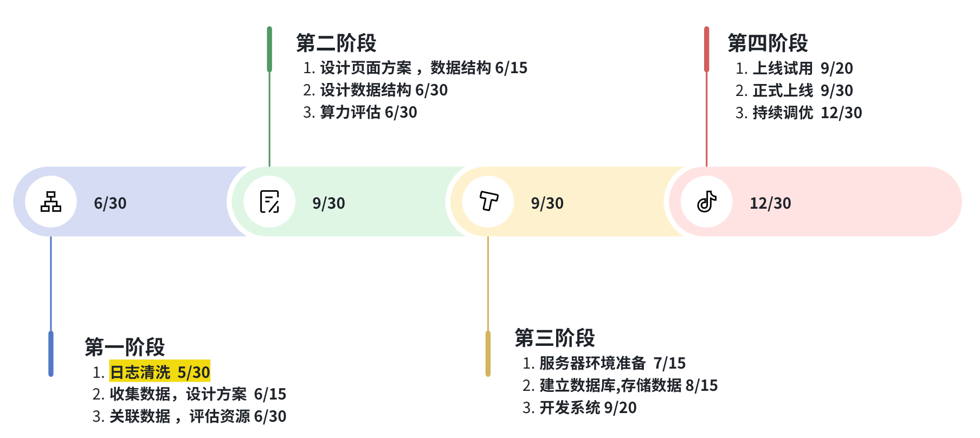
时间规划

Slide 4
需求功能
一、自动分析报错日志并给出维修建议
输入：SIMS系统中的测试日志，各项目部件slot槽位对应表，MES系统中的历史维修记录
输出：分析并归类异常报错，给出格式化处理措施或维修建议
二、建立AI历史问题案例分析库与指令查询知识库
输入：基于“一“的分析案例积累知识库与排查建议
输出：历史案例浏览与查询页面
三、订单、部件批次异常监控
输入：MES中历史维修记录中的“涉及部件”、“物料编码”
输出：汇总输出部件故障率排名
四、Diag拦截有效性智能分析
输入： MES中历史维修记录中的“不良现象维度2”、Diag测试项顺序清单。
输出： 汇总输出测试项拦截率排名

Slide 5
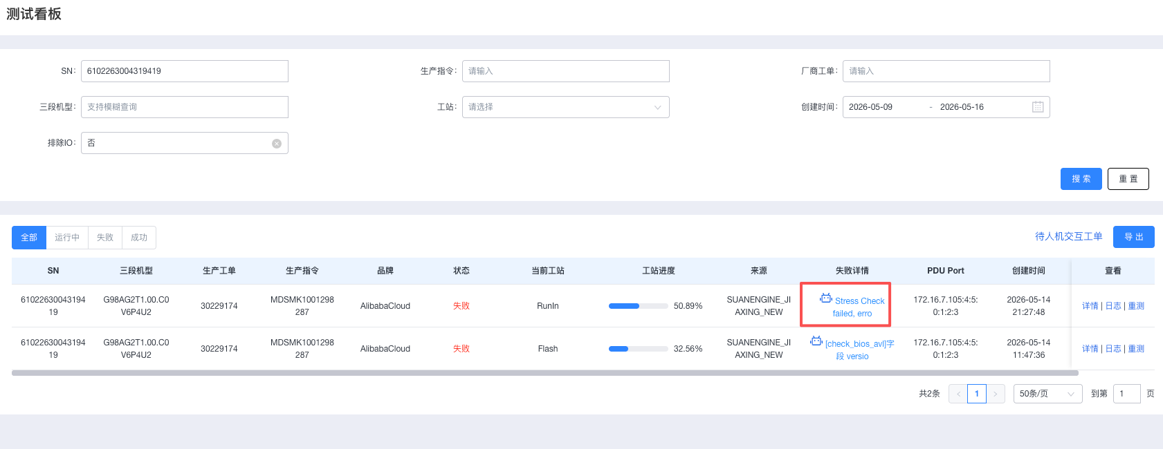
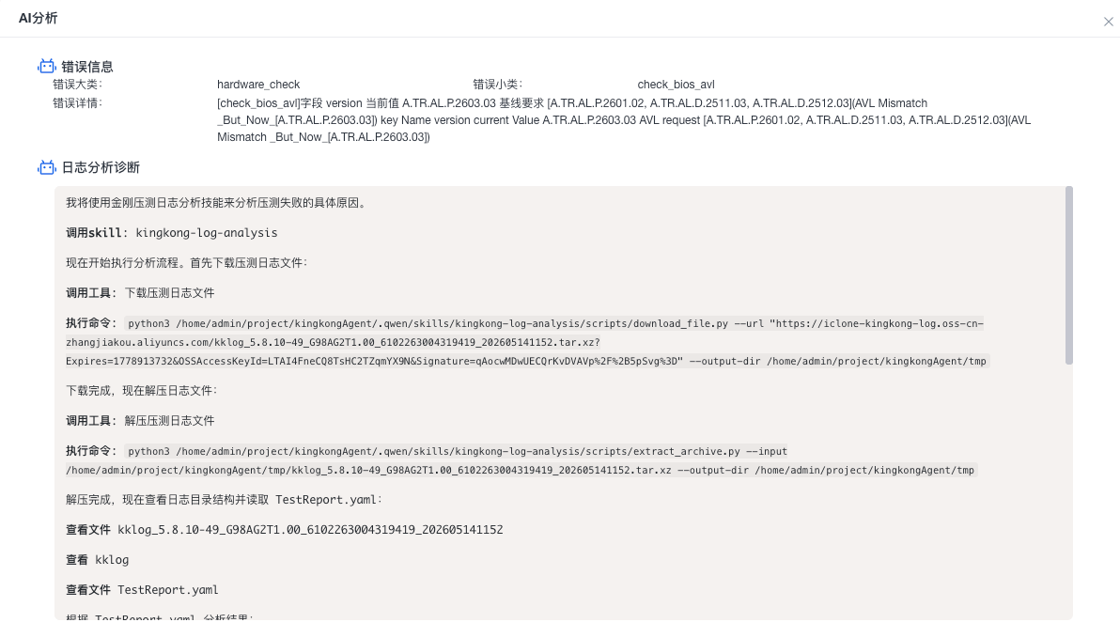
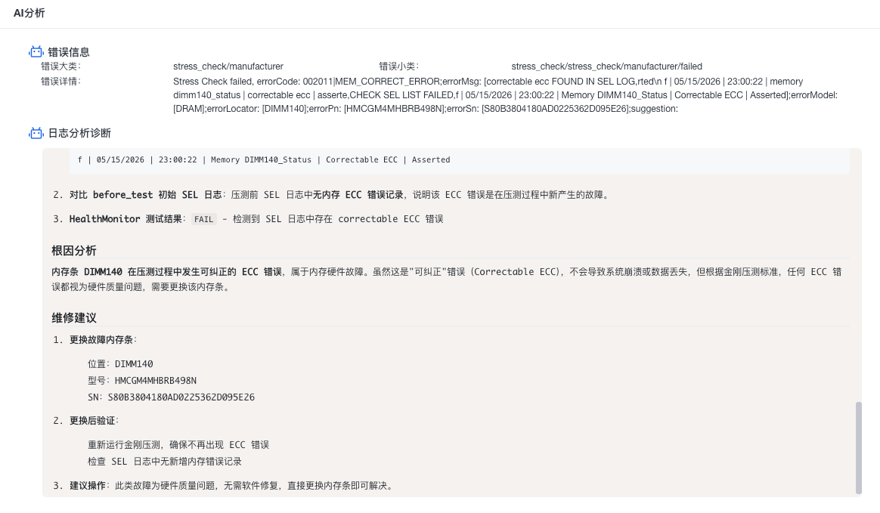
效果参考
系统日志解析效果展示参考

Slide 6
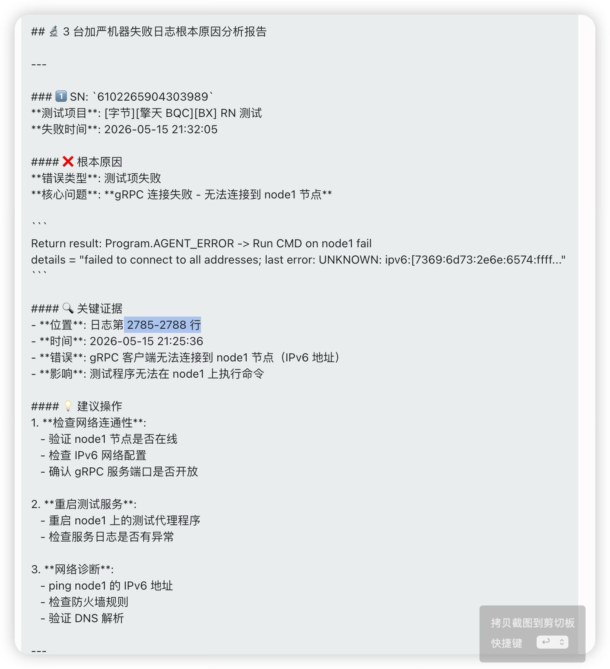
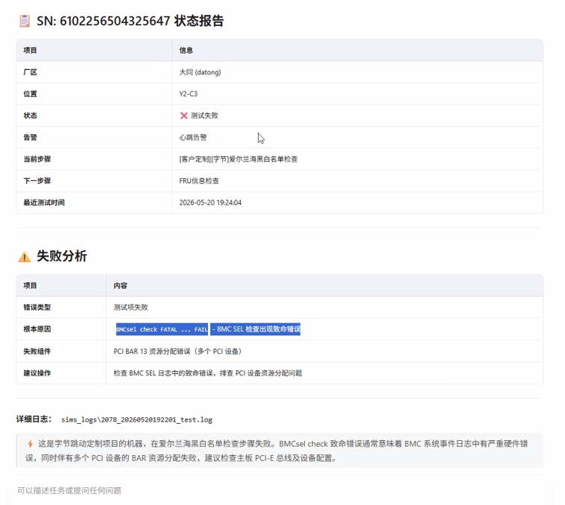
方案参考
珅哥提供日志解析工具
https://my.feishu.cn/docx/Vipod74wJovSLKxITExc9bOyncG

